Slide 1
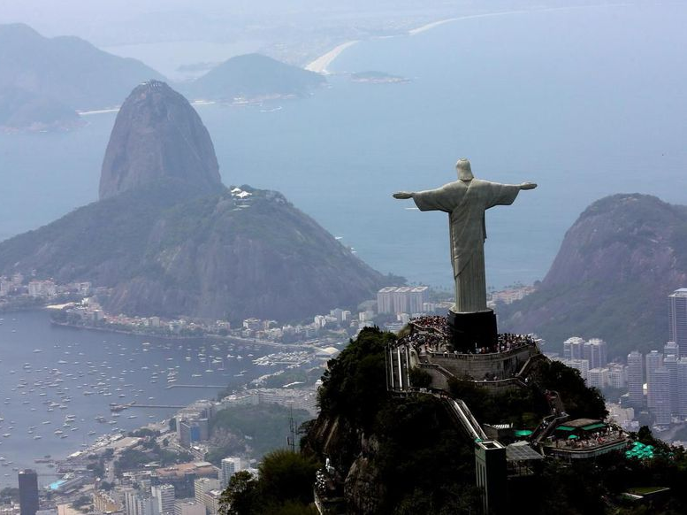
Ch. I – Une ouverture à double clefs.
Ch. II – Historicité
Ch. III – Le Verbe s’est fait chair
Ch. IV – Les querelles christologiques des premiers siècles
Ch. V – Le sacrifice de la Croix
Ch. VI – Sauveur
Ch. VII – Le Notre Père

Slide 2
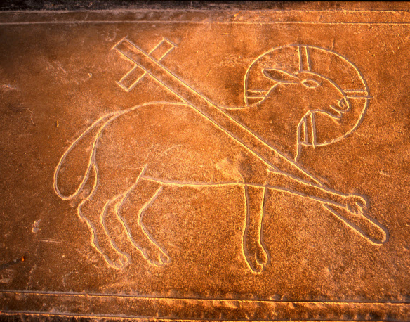
Rédemption, quèsaco ?
Trois contaminations
Décontamination
La messe est-elle un sacrifice ?
L’histoire de la croix
Quand la piété bug

Slide 3
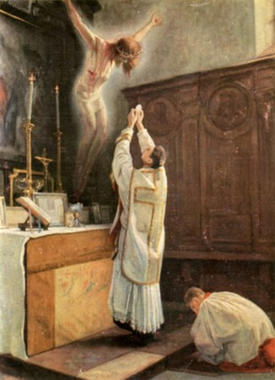
La messe est-elle
un sacrifice ?

Slide 4
La messe est-elle
un sacrifice ?
Non !
Mais oui
quand-même…

Slide 5
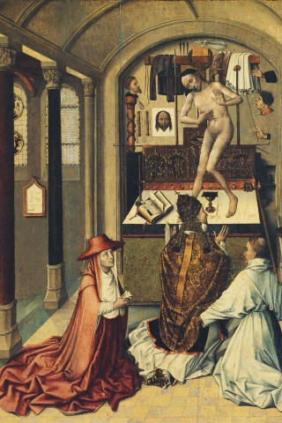
Oui !
Mais en fait non…
La messe de saint Grégoire

Slide 6
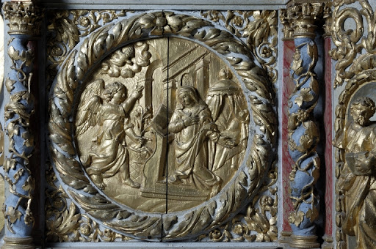
Hédé, Bretagne

Slide 7
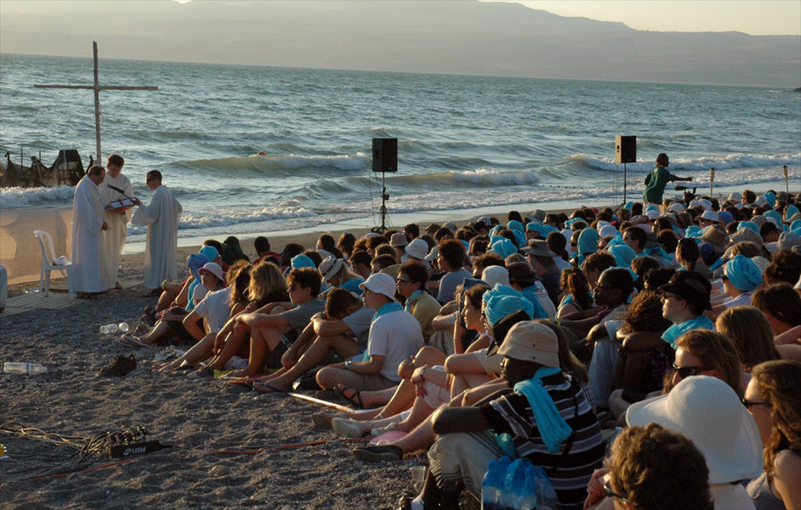

Slide 8
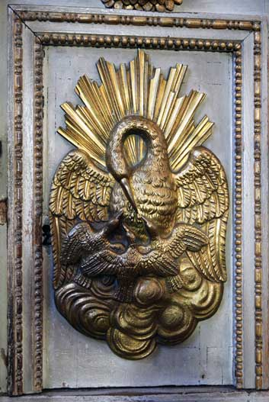
1
Le Christ s’offre en sacrifice,
en oblation.
Et ceci de toute éternité ;
le Fils, c’est Dieu s’offrant.
Dieu n’est que offrande de soi.
Ce qu’on dit habituellement par « Dieu est amour ».

Slide 9
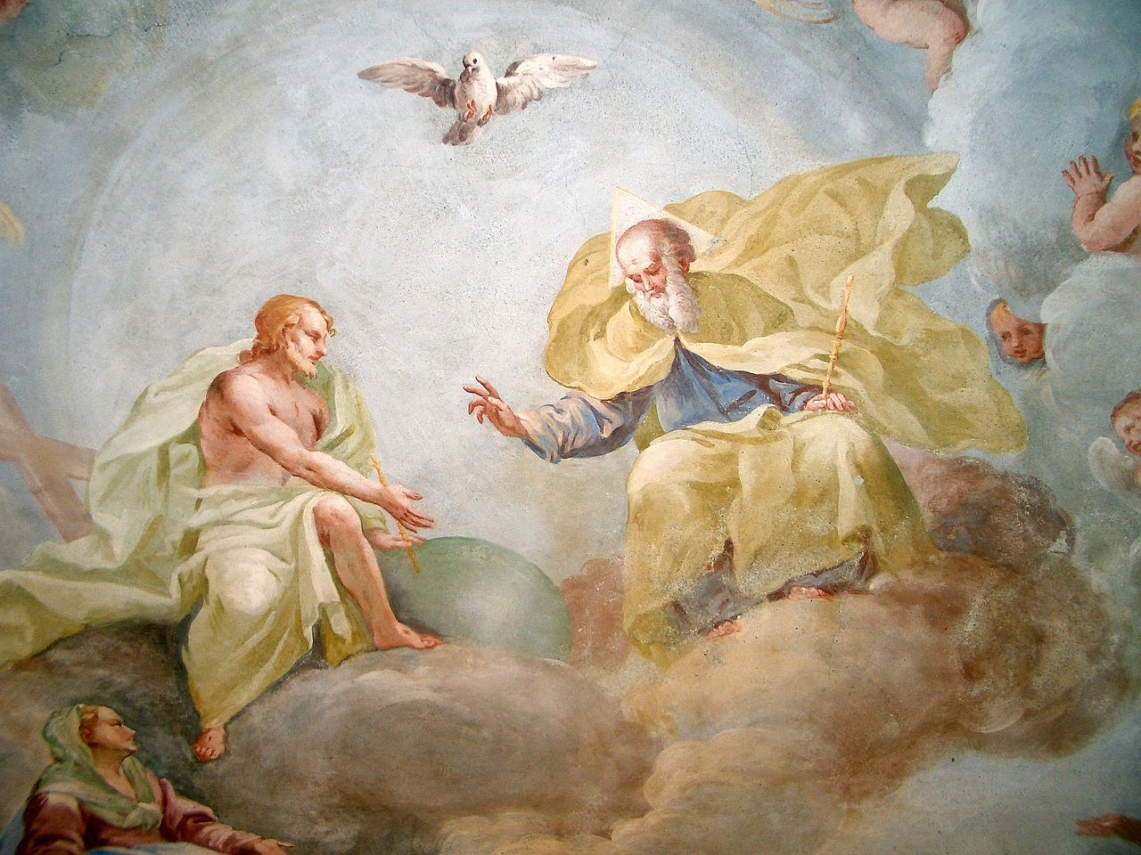

Slide 10
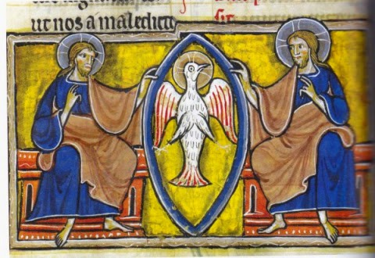
Dans la Trinité, le Père et le Fils sont donnés l’un à l’autre
et ce don de l’un à l’autre qui les fait être ce qu’ils sont, c’est l’Esprit.

Slide 11
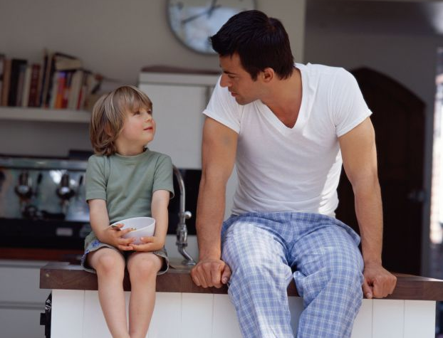
Ils ne sont
ce qu’ils sont
que par le biais
de l’autre.
Ce : « n’est que par l’autre » c’est l’esprit.
Ce qui fait un père, c’est son fils (ou sa fille)
Ce qui fait un fils, ce sont ses parents.

Slide 12

L’un n’est ce qu’il est que par l’autre.
Il donne à l’autre d’être ce qu’il est.
C’est cela l’offrande de soi.

Slide 13
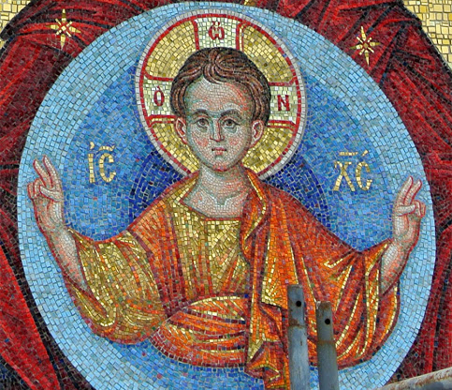
Depuis l’Incarnation,
le Fils a pris notre humanité.
Il l’entraine donc avec lui dans ce don
de lui-même
au Père.

Slide 14
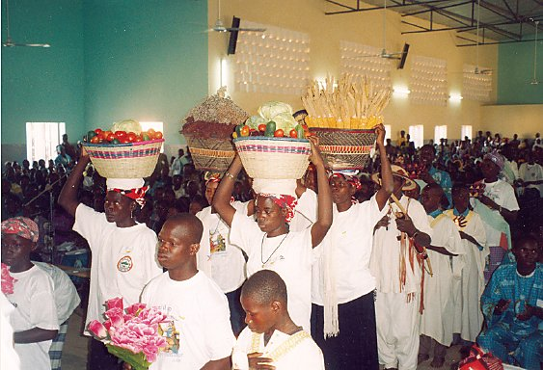
Il « présente » au Père l’humanité qu’il a entièrement assumée.
En cela, il y a offrande, sacrifice.
C’est la partie offertoire de la messe

Slide 15
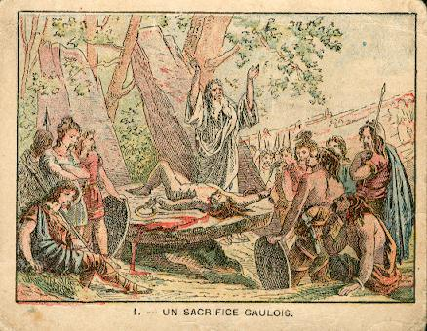
Pourquoi dit-on que « par sa mort (par son sang) il nous sauve » ?
Ce qui amplifierait la fonction sacrificielle païenne…

Slide 16
On peut le dire, parce que par sa mort, le Christ nous rejoint jusqu’au bout de la réalité humaine. Dès lors, même ce qu’il y a de plus déshumanisant de notre vie est changée en offrande. Le Christ le vit et l’offre au Père comme il le fait pour tout de lui-même, mais maintenant, il y a nous et nos cortèges de labeurs (mais aussi nos œuvres et nos grandeurs).

Slide 17
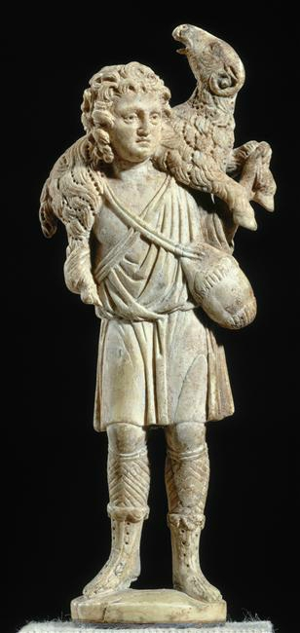
Le Christ qui s’offre de toute éternité au Père, continue à s’offrir à Lui, mais cette fois « lesté » de notre humanité.

Slide 18
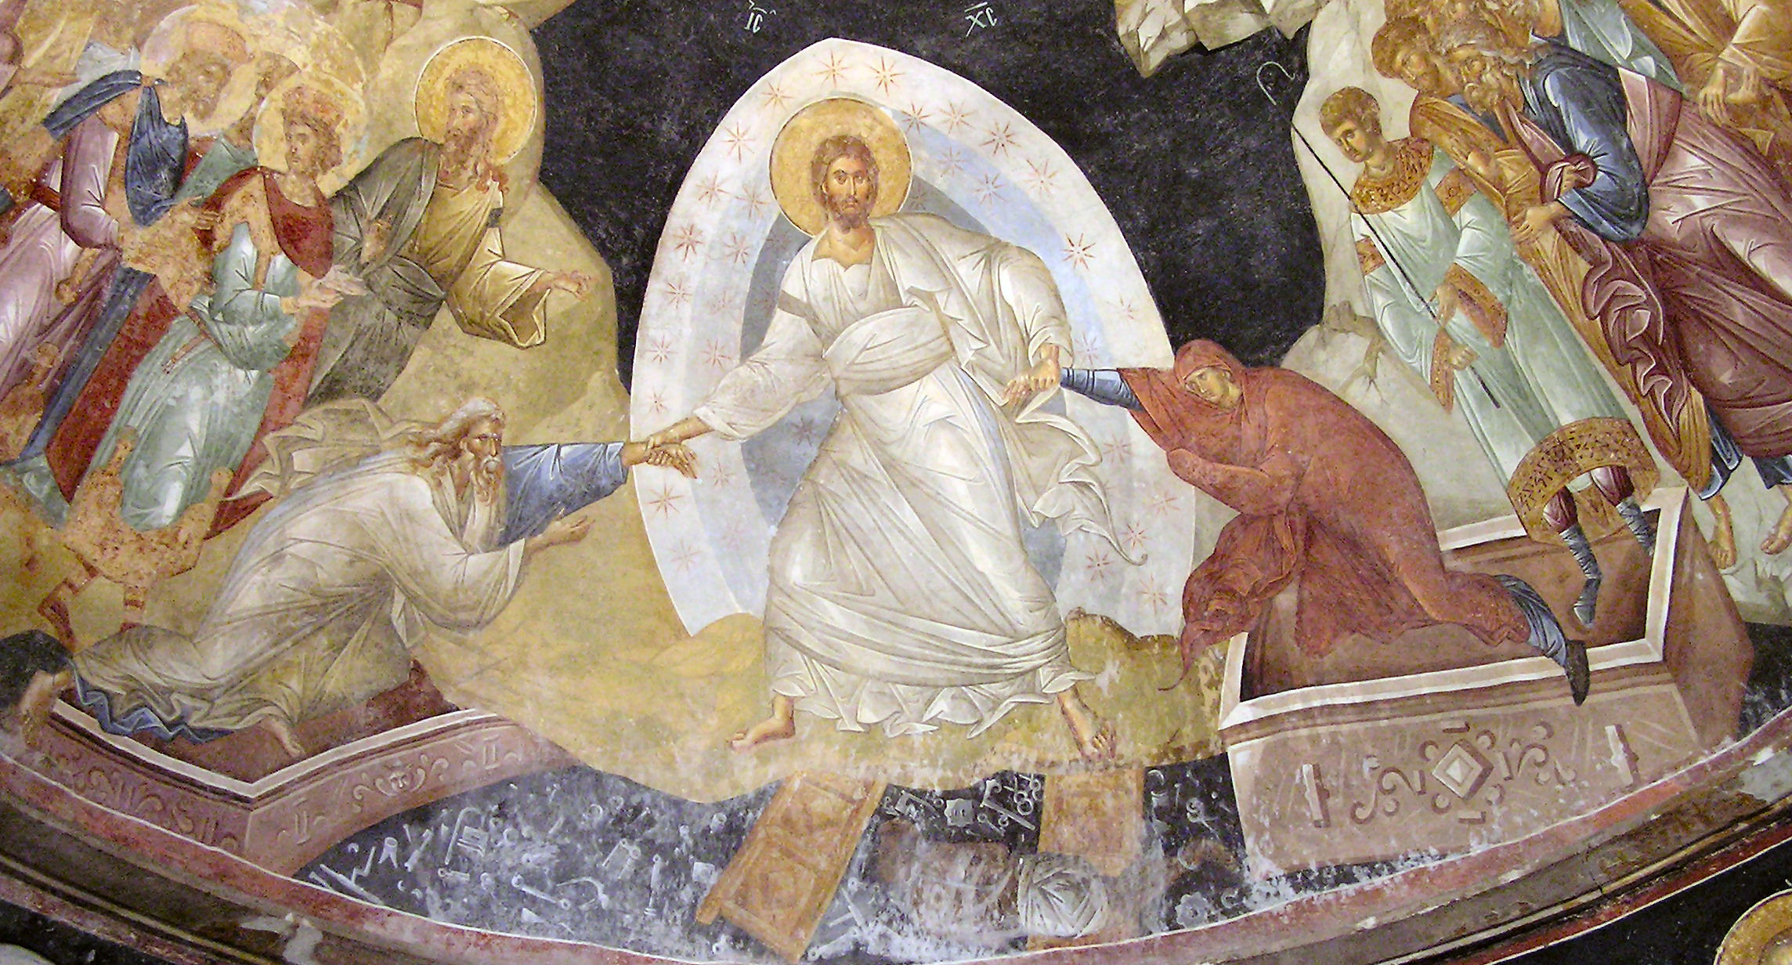
3
En ressuscitant, le Christ triomphe de ce qui ruinait l’humanité en nous,
laquelle était pourtant l’œuvre du Créateur.

Slide 19
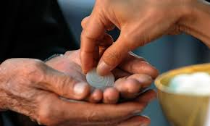
Il la restaure et nous redonne cette humanité restaurée.
C’est la « seconde » offrande, « sacrifice » de la messe, le Christ se donne à nous.
La messe est aussi un sacrement !

Slide 20
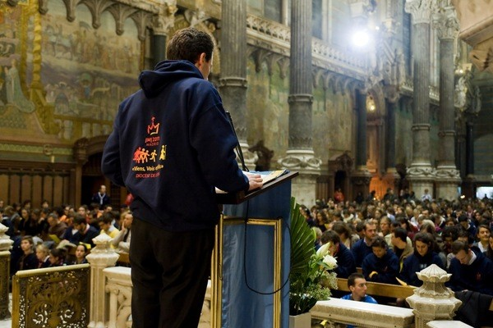
C’est sa Parole et son Eucharistie,
les 2 corps de la messe qui nous restaurent.

Slide 21
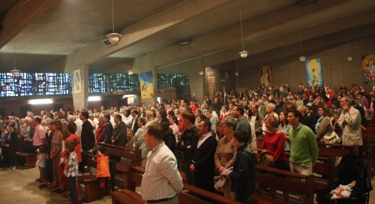
Le 3ème « sacrement de restauration »
de l’humanité en nous, par la présence du Christ,
c’est la communion au sens de la communauté,
de l’église que nous formons par et avec nos frères.

Slide 22
Rédemption, quèsaco ?
Trois contaminations
Décontamination
La messe est-elle un sacrifice ?
L’histoire de la croix
Quand la piété bug

Slide 23
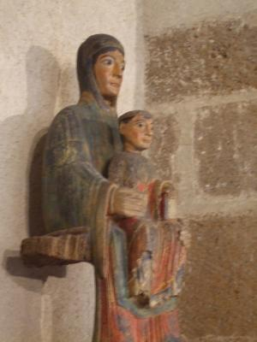
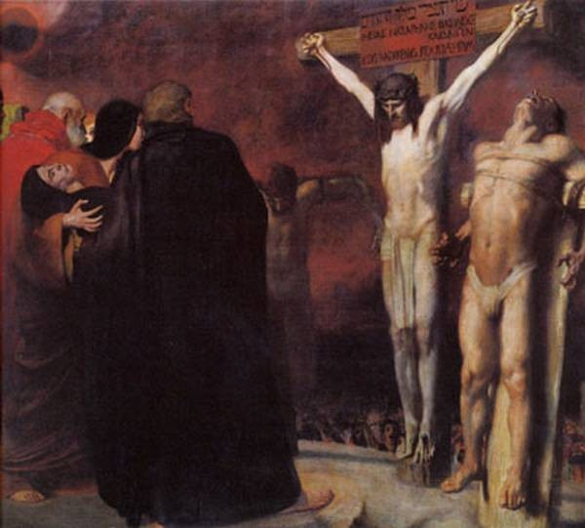
An Mill

Slide 24
Incarnation Passion
Création Rédemption
Déification Conversion

Slide 25
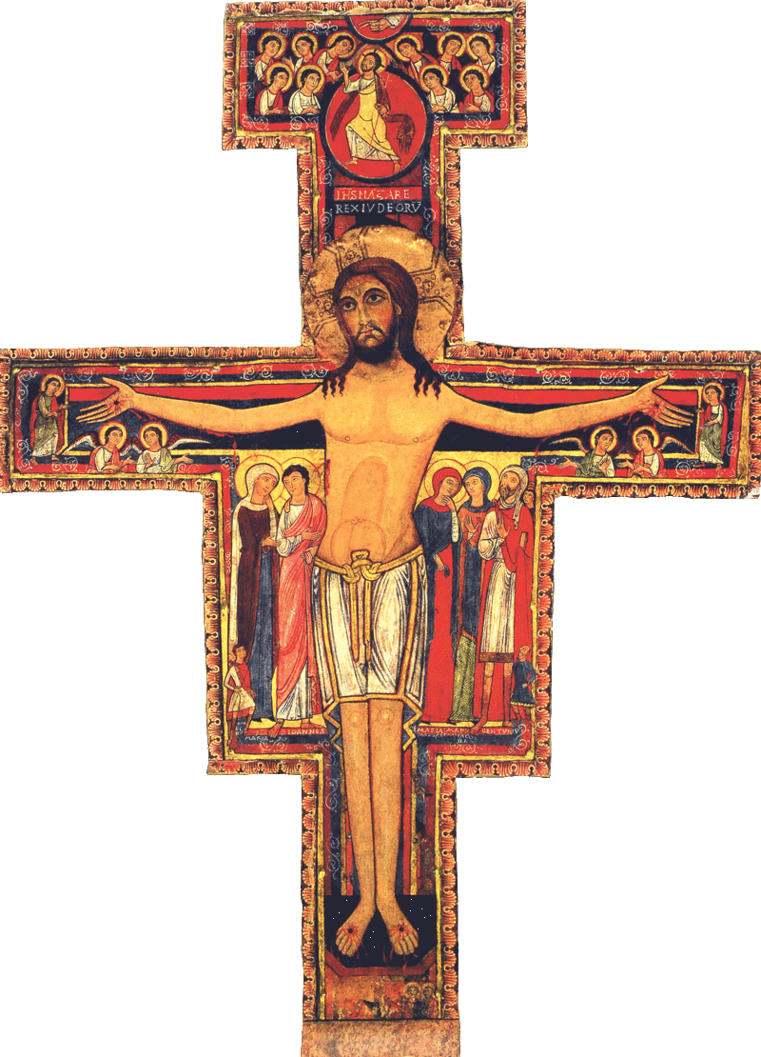
Gloire
Passion
Saint Damien, XII

Slide 26
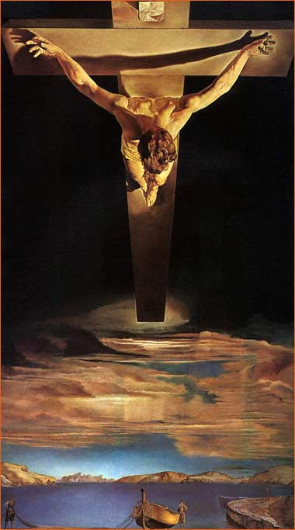
Les premières croix
Christ offert
Christ humilié
Christ vainqueur

Slide 27
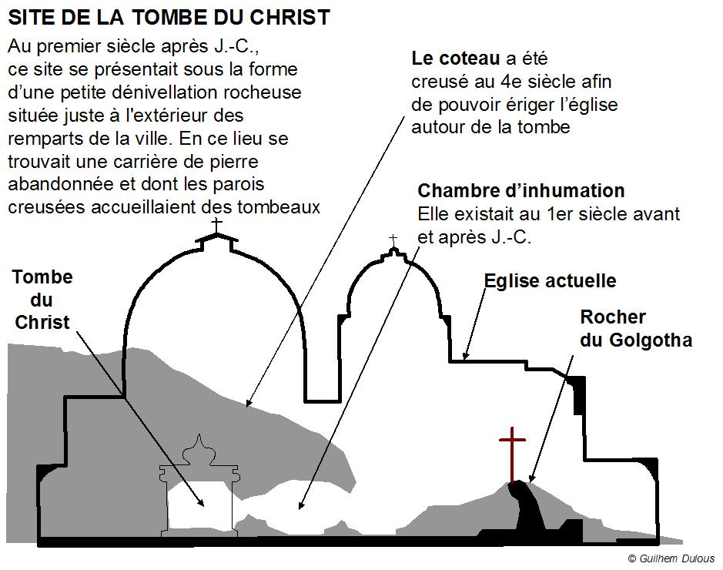

Slide 28
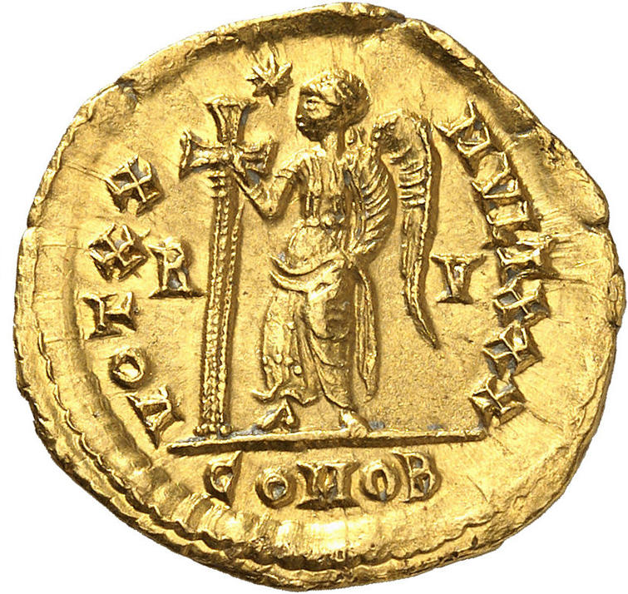

Slide 29
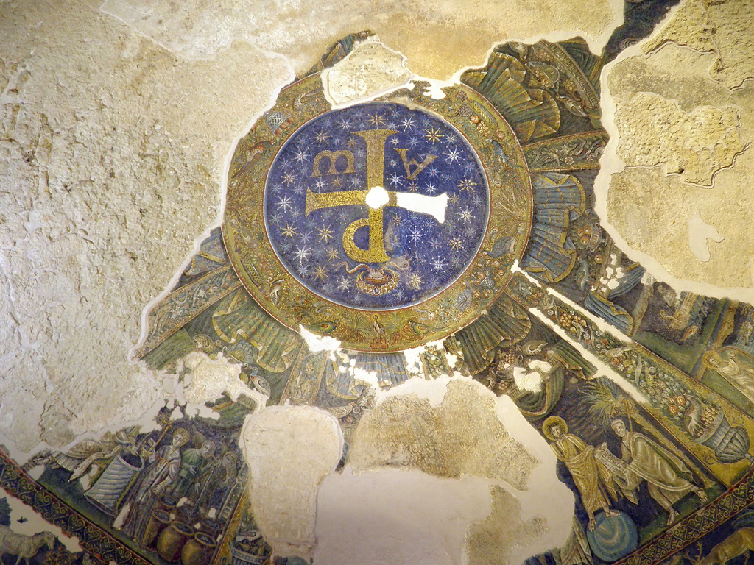
Saint Jean Baptiste, Naples, 400

Slide 30
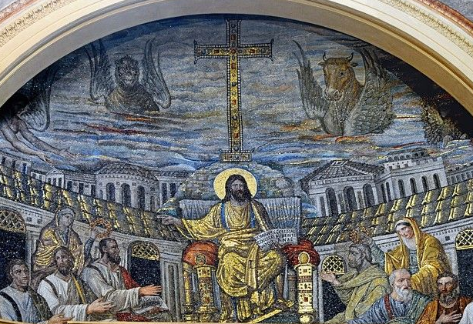
Ste Pudentienne,
420

Slide 31
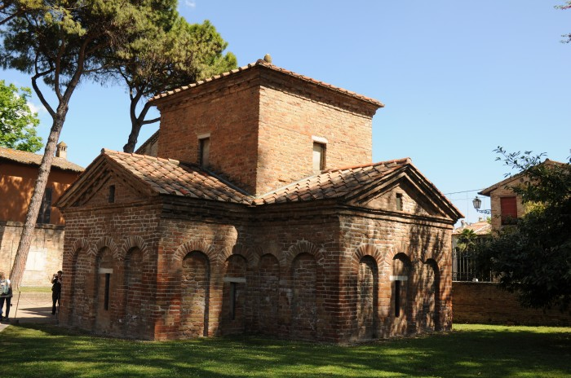
Galla Placidia, 430

Slide 32
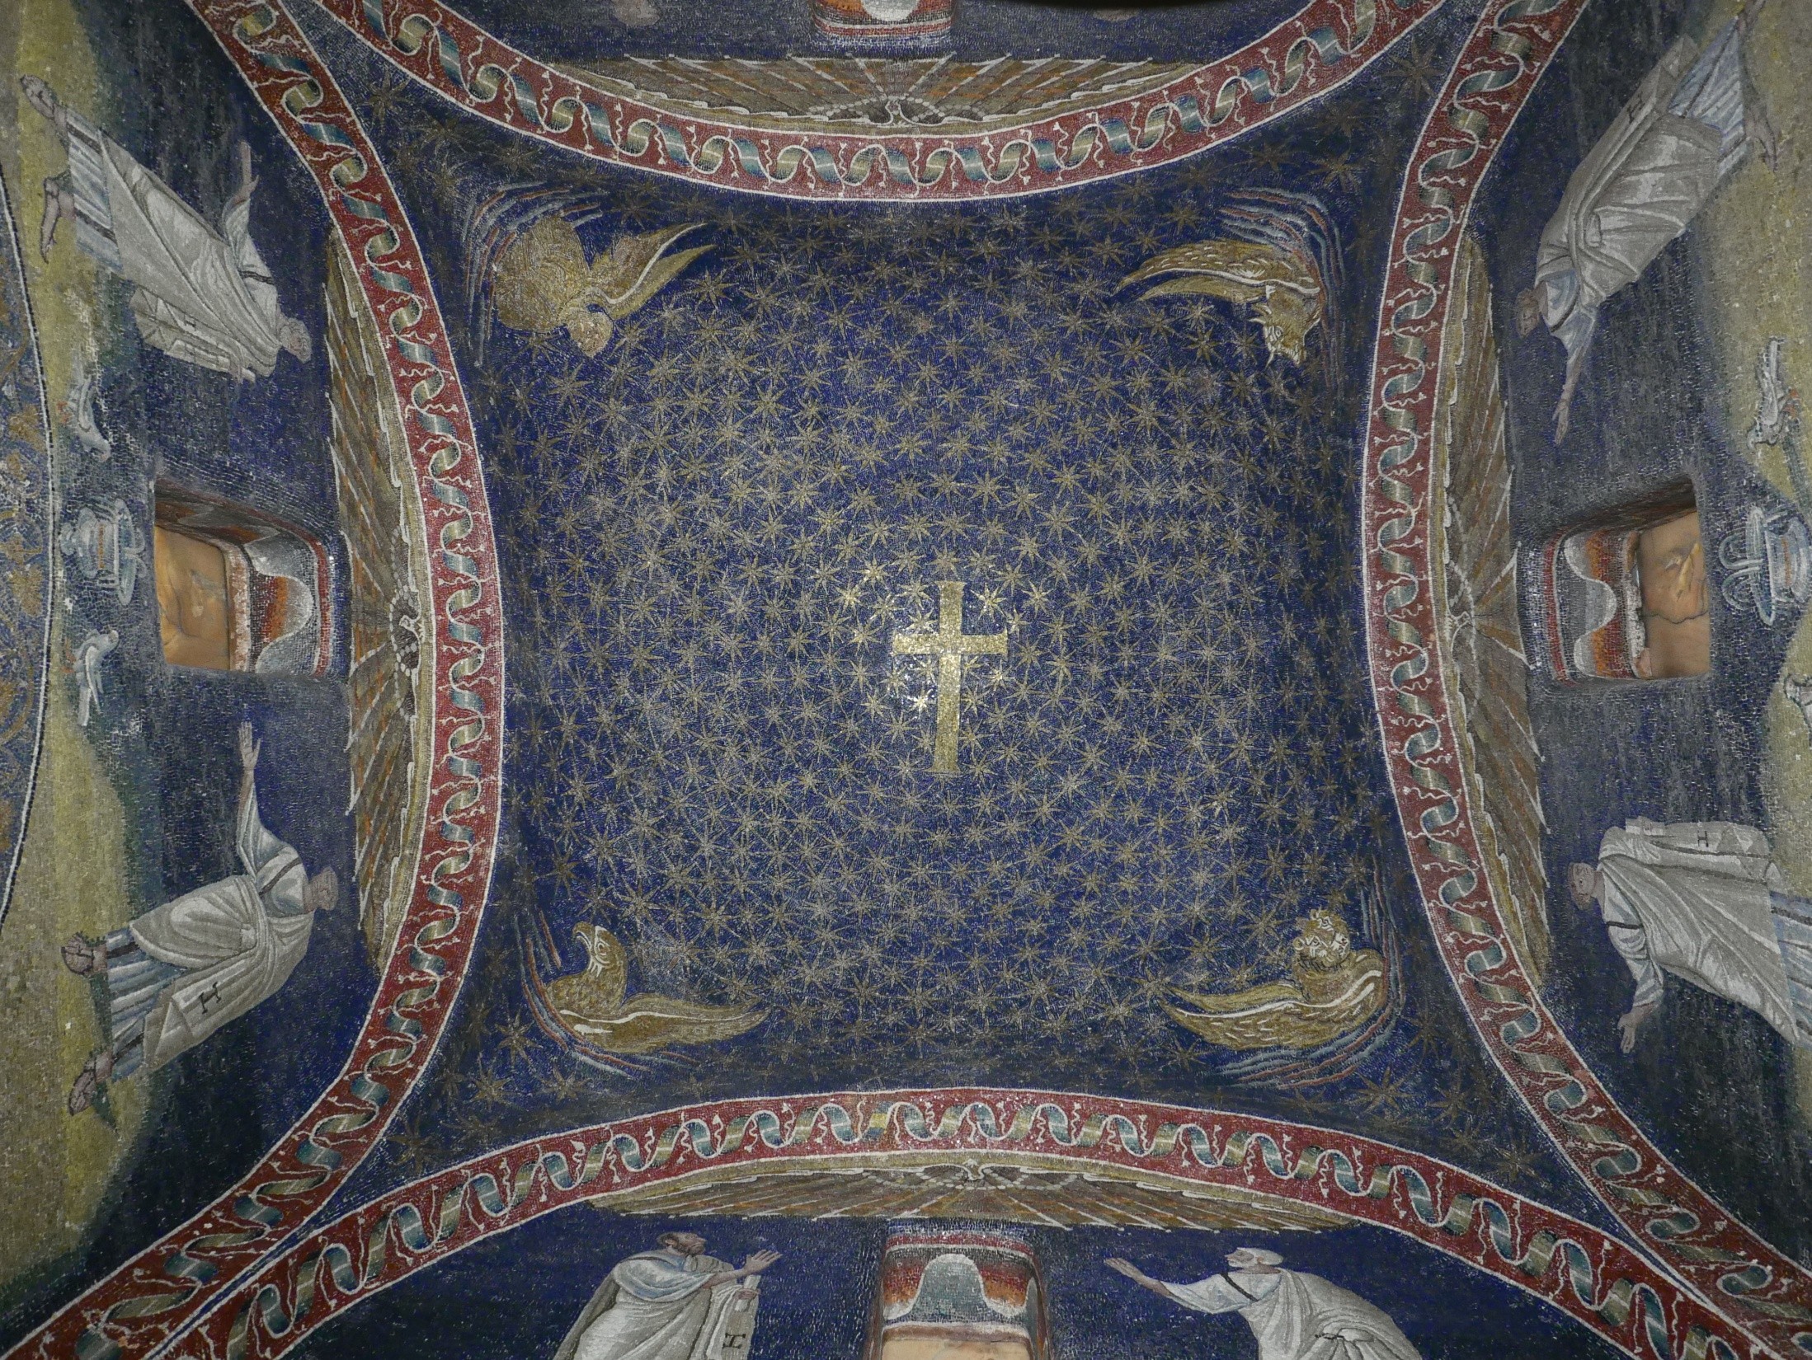

Slide 33
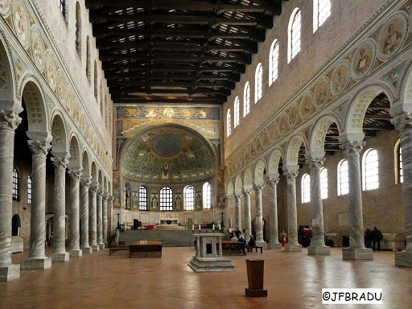

Slide 34
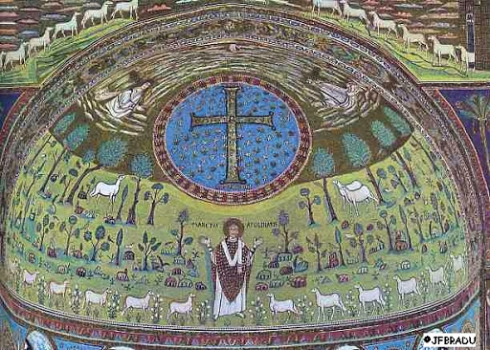

Slide 35
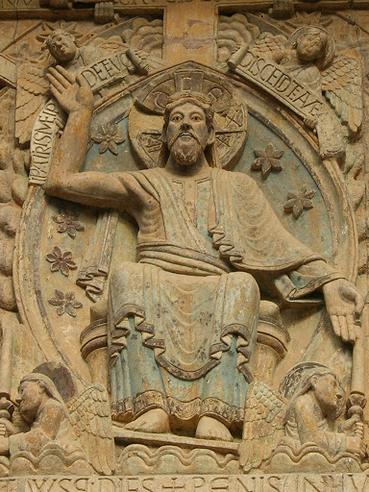

Slide 36
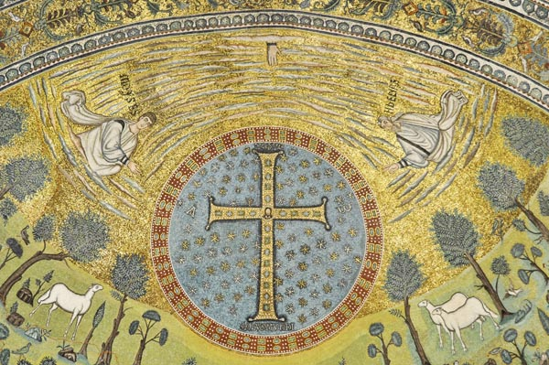

Slide 37
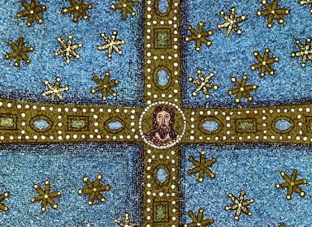

Slide 38
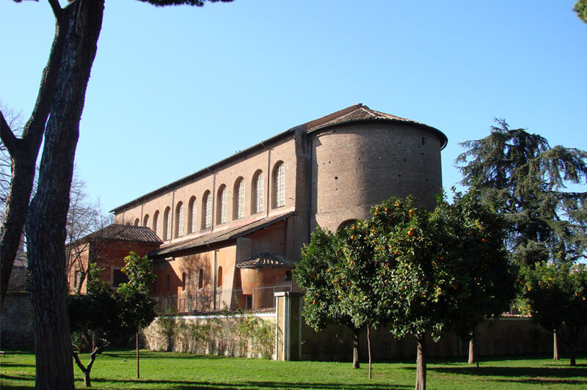

Slide 39
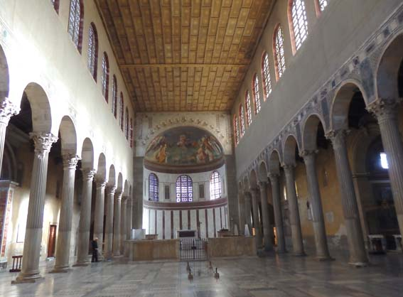

Slide 40
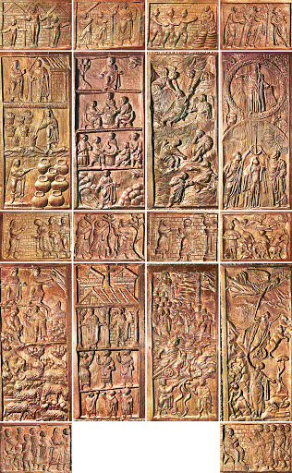
Sainte Sabine,
430

Slide 41
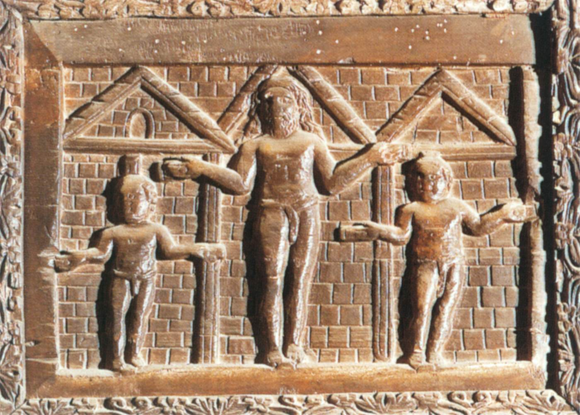

Slide 42
Les premières croix
Christ offert
Christ humilié
Christ vainqueur

Slide 43
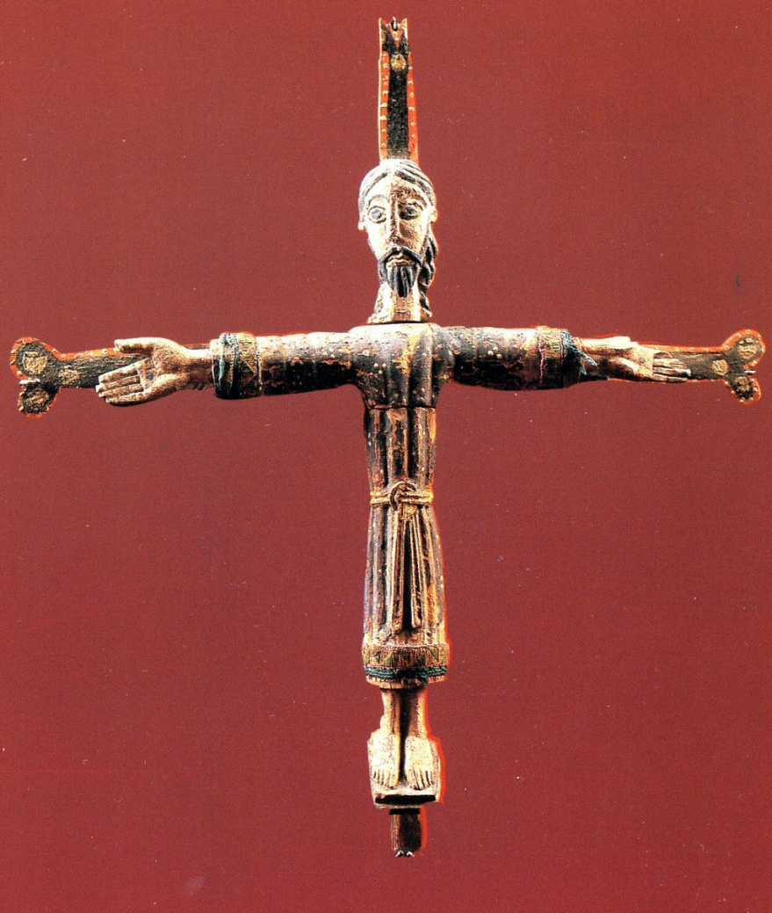
Le Puy-en-Velay, XII°

Slide 44
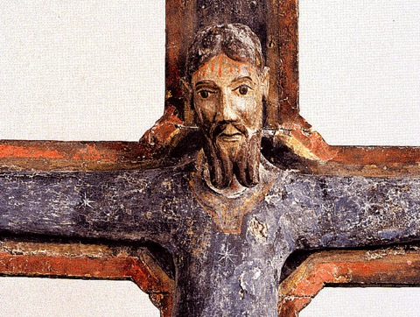
La Llagonne,
Pyrénées Orientales

Slide 45
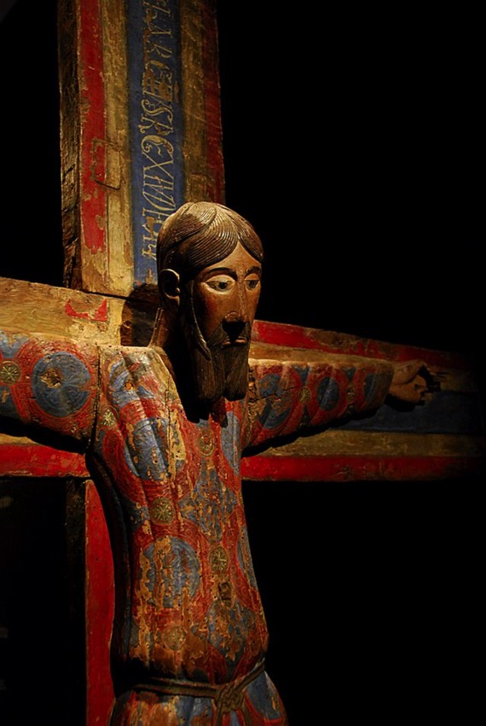
Musée de Catalogne, Barcelonne

Slide 46
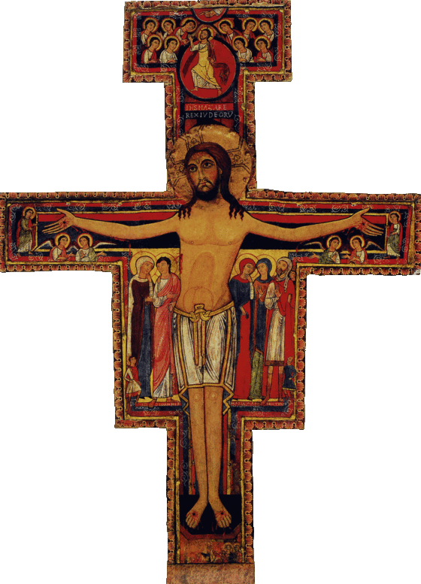
Christ de Saint Damien
Assise

Slide 47
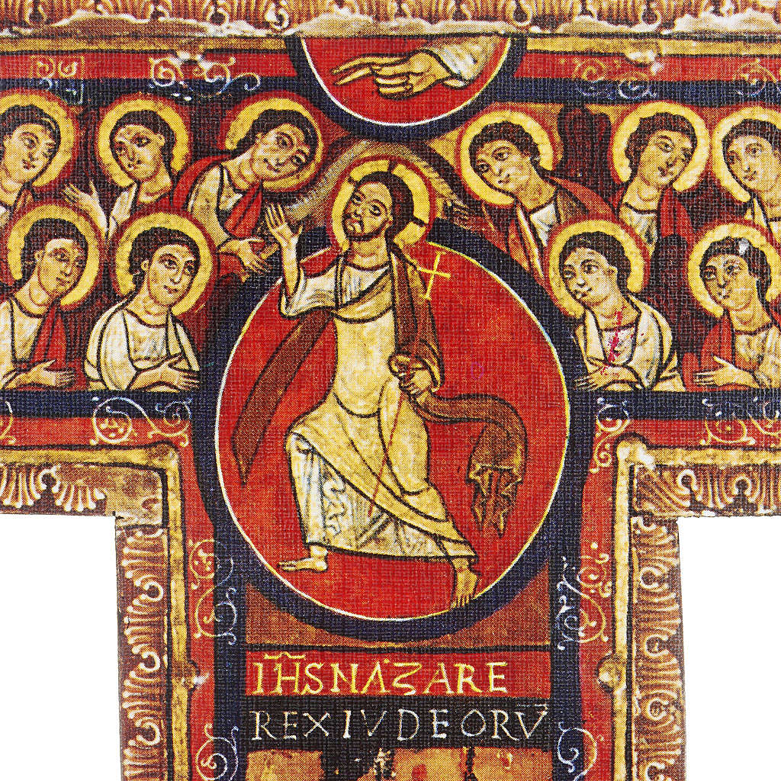

Slide 48
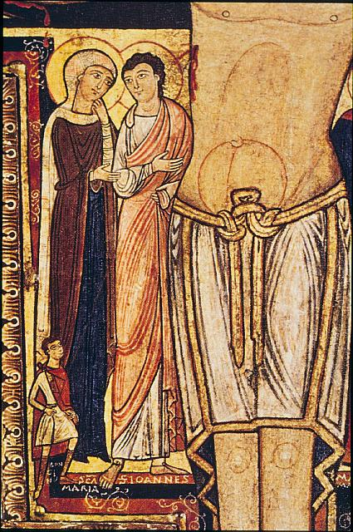
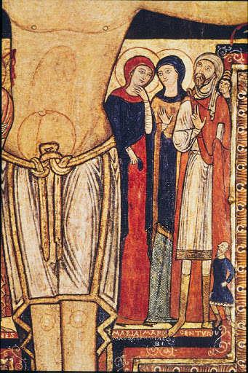

Slide 49
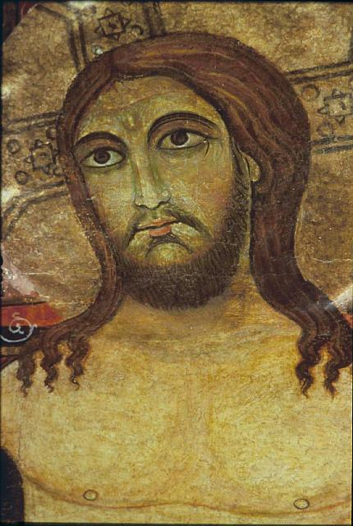

Slide 50
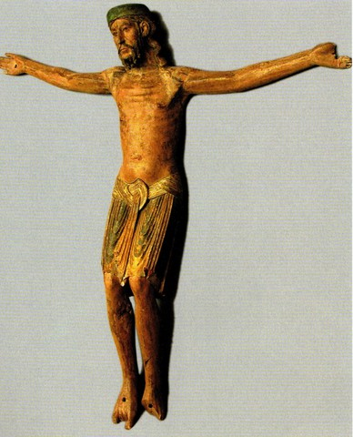
Chérier, (Roanne)

Slide 51
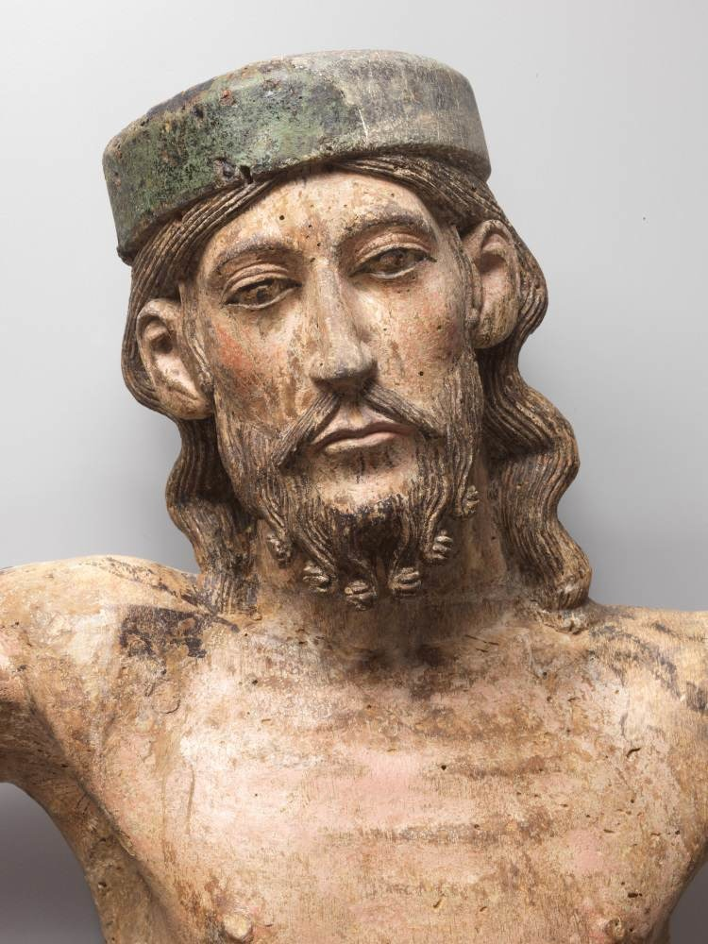

Slide 52
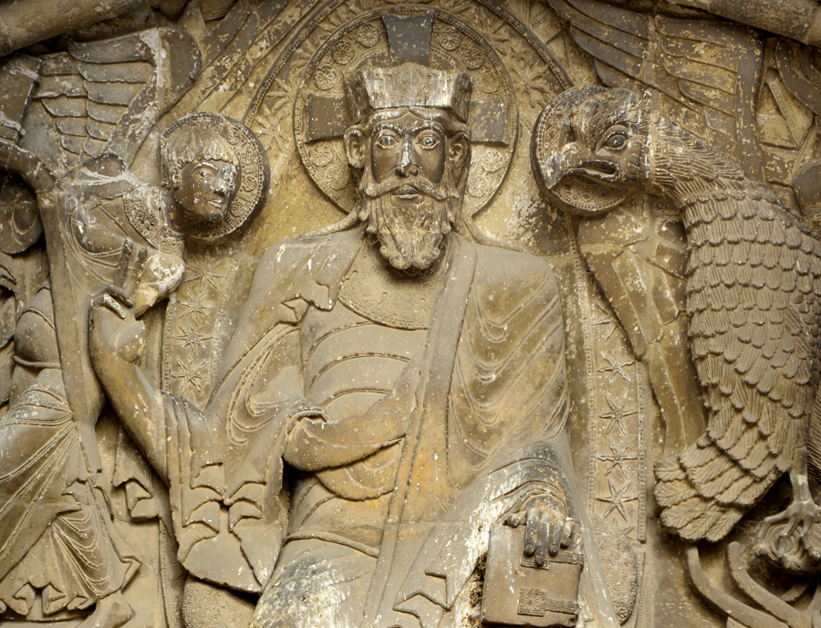

Slide 54
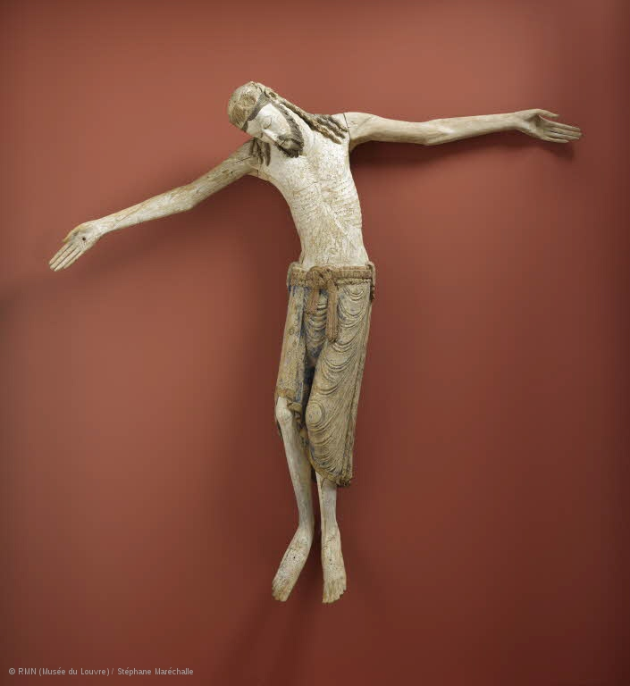
Christ Roman,
Louvre

Slide 55
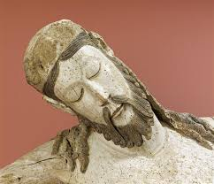

Slide 56
Les premières croix
Christ offert
Christ humilié
Christ vainqueur

Slide 57

Monastère
Sainte Catherine, XIII°

Slide 58


Slide 59


Slide 60

Ivanka Demchuk

Slide 61

Fra Angelico, 1440

Slide 62


Rubens, 1620,
Rotterdam
Vélasquez, 1632

Slide 63

Goya, 1780, Le Prado, Madrid

Slide 64

Simon Vouet, 1636, Lyon

Slide 65

Devot-Christ de Perpignan, 1340 ?

Slide 66


Slide 67


Slide 68


Slide 69


Slide 70


Abel Abdessemed
1995

Slide 71

Lucas Cranach l’Ancien, 1538

Slide 73


Slide 75

Le Tintoret, 1565
Scuola di San Rocco, Venise

Slide 76


Slide 77


Slide 78


Slide 79


Slide 82

Florence, église du Saint Esprit
Michel-Ange, 1494

Slide 83

Renato Guttuso
1941
Rome

Slide 84


Slide 87
Les premières croix
Christ offert
Christ humilié
Christ vainqueur

Slide 88

Évangéliaire
d’Otton III, 990,
Aix la chapelle

Slide 89


Slide 90


Slide 91


Slide 92


Slide 93


Slide 94


Slide 95

Lampaul-Guimiliau

Slide 96

Sacramentaire de l’évêque Abraham de Frisingue, Bavière, 990

Slide 97


Slide 98


Slide 99

Augustin Frison-Roche, 2014

Slide 100


Slide 101

Fritz Cremer
Klosterkirche,
Berlin1983

Slide 102

Igor Mitoraj
2006
Sainte-Marie-des-anges

Slide 103


Slide 104


Slide 105


Slide 106
Rédemption, quèsaco ?
Trois contaminations
Décontamination
La messe est-elle un sacrifice ?
L’histoire de la croix
Quand la piété bug

Slide 107

- Histoire d’une dévotion
- Croix de consécration
- Quelques exemples

Slide 108


Slide 109


Slide 110


Slide 111


Slide 112


Slide 113


Slide 114

Salon du prétoire

Slide 115


Slide 116


Slide 117


Slide 118


Slide 119


Slide 120

Saint Epvre de Krautergersheim, Alsace, 1880.

Slide 121


Slide 122


Slide 123

2 - Croix de consécration

Slide 124


Slide 125


Slide 126


Slide 127


Slide 128


Slide 129


Slide 130


Slide 131


Slide 132


Slide 133


Slide 134


Slide 135


Slide 136

Quelques exemples de chemins de croix

Slide 137


Slide 138


Slide 139

Trier, rive G de la Moselle

Slide 140


Slide 141


Slide 142


Slide 143


Slide 144


Slide 145

Saint Céneri le Gerei

Slide 146


Slide 147


Slide 148


Slide 149


Slide 150


Slide 151


Slide 152


